Slide 1
Informacijos TEORIJA IR DUOMENŲ STRUKTŪRA Projektas
Robertas Kudlis
2019 m. Lapkritis - Gruodis

Slide 2
1. Duomenų apžvalga bei projekto tikslas

Slide 3
Turime įvairios socialinės, mokslo tematikos bei asmeninės informacijos apie dviejų Portugalijos gimnazijos mokinius.
Duomenyse nėra praleistų reikšmių bei „outlier‘ių“.
395 stebėjimai, 33 kintamieji (17 kategorinių kintamųjų).
Projekto tikslai:
taikant tiesinės regresijos modelį nuspėti metinį pažymį;
įvertinti alkoholio vartojimo įtaką mokslo rezultatams.

Slide 4
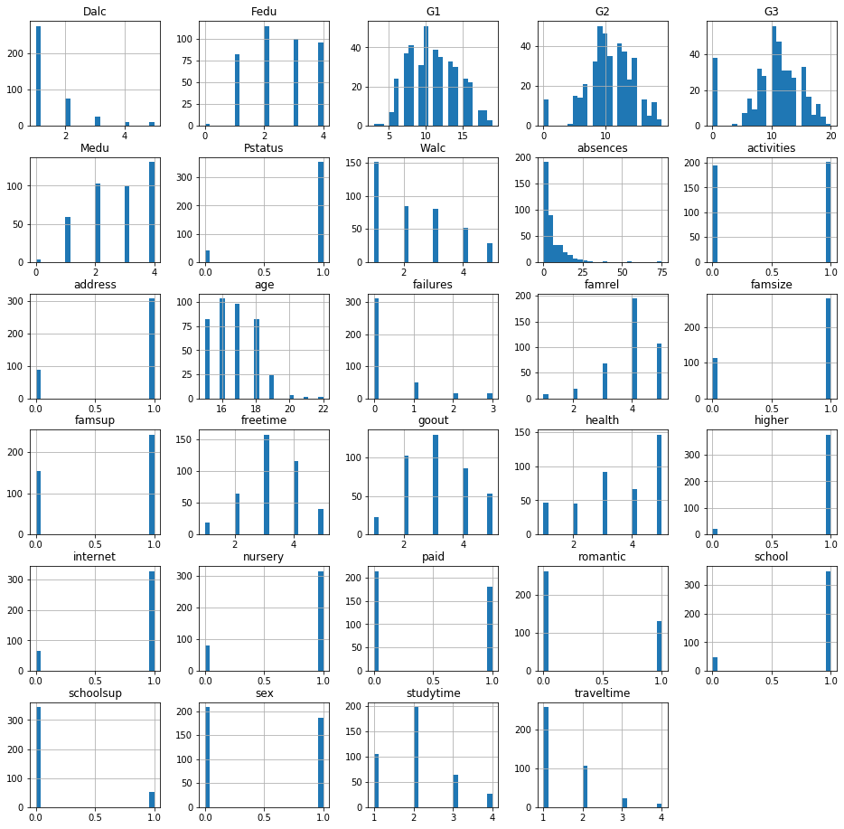

Slide 5
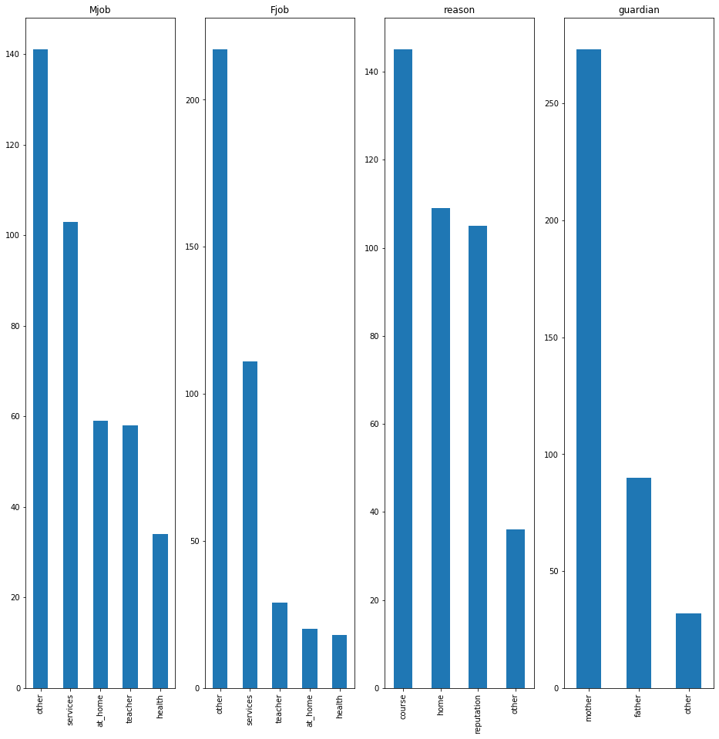

Slide 6
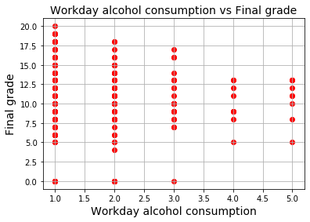
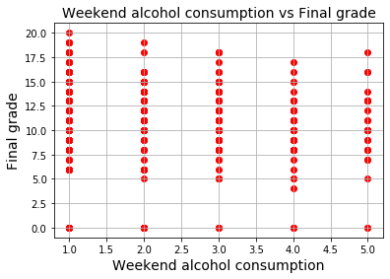
Iš grafikų ne visiškai aišku, kaip (ar) mokslo rezultatai priklauso nuo alkoholio vartojimo.

Slide 7
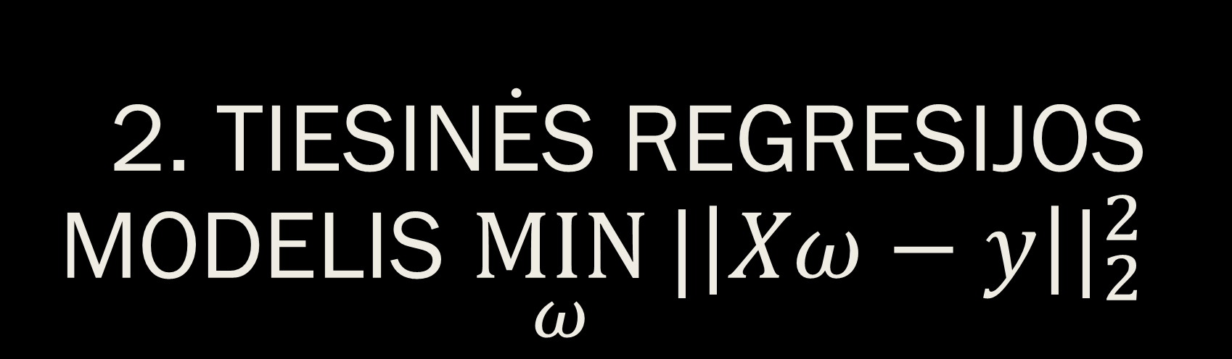
2. Tiesinės regresijos modelis $\min_{ω}{{|\left|Xω−y\right||}_{2}^{2}}$
2.1 Modelis be kategorinių kintamųjų

Slide 8
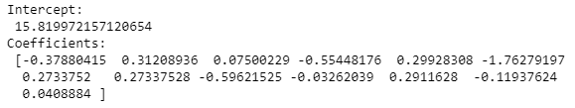
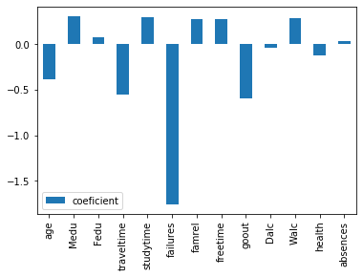
Su „Scikit-learn“:
RMSE = 3.97
Alkoholio vartojimas nėra pats svarbiausias kintamasis.
Ypač pažymį lemia nesėkmės įvairiuose atsiskaitymuose mokslo metų eigoje.

Slide 9
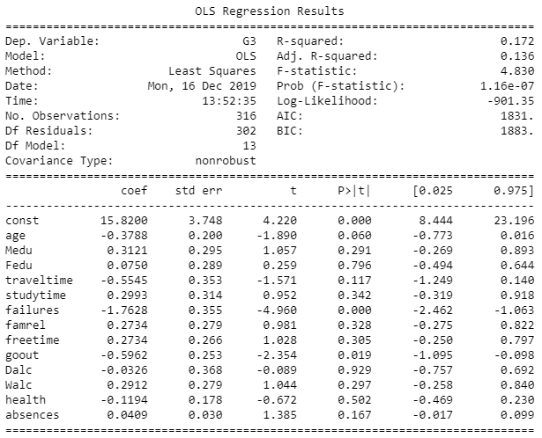
Su „StatsModels“:

Slide 10
2.2 Modelis su kategoriniais kintamaisiais

Slide 11
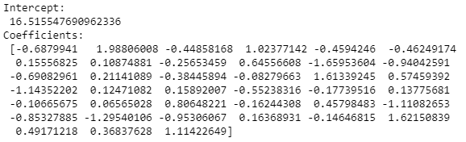
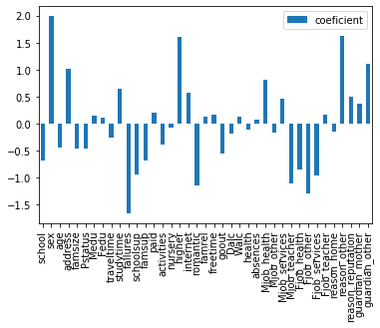
Su „Scikit-learn“:
RMSE = 4.08
Alkoholio vartojimas vis dar nėra pats svarbiausias kintamasis. Spėjame, kad toks ir nebus.
Ypač pažymį lemia nesėkmės įvairiuose atsiskaitymuose mokslo metų eigoje. Išaugo lyties bei noro studijuoti aukštąjį mokslą kintamieji. Nemažai įtakos turi x_other kintamieji.

Slide 12
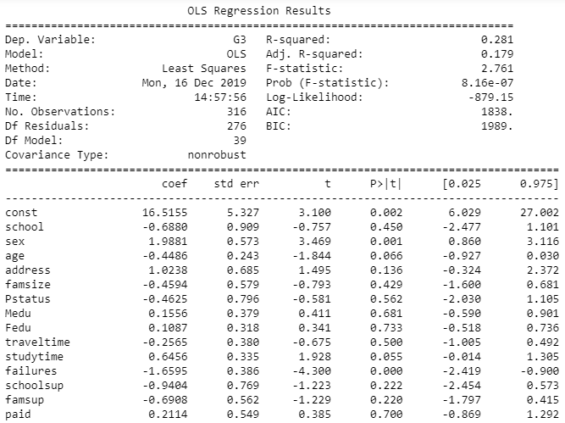
Su „StatsModels“:

Slide 13
2.3 Modelis su pašalintais x_other kintamaisiais

Slide 14
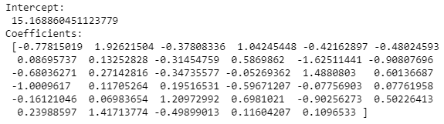
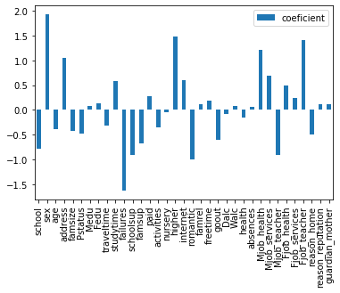
Su „Scikit-learn“:
RMSE = 3.96
Sprendimas pašalinti x_other kintamuosius pasiteisino.
Alkoholio įtaka nesikeičia, padidėja kintamųjų – motinos bei tėvo darbo sričių ir mokiniu santykių statuso – įtaka.

Slide 15

Su „StatsModels“:

Slide 16
2.4 Modelis, kuriam pritaikytas „Standard Scaler“

Slide 17
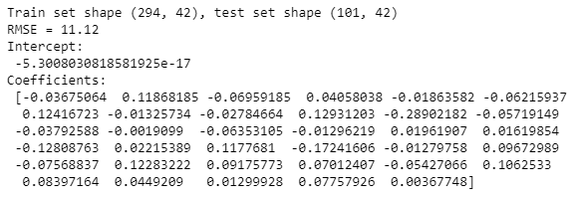
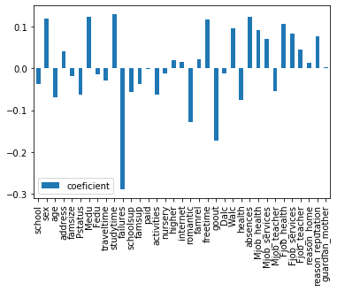
Su „Scikit-learn“:
Gal nereikėjo? Dauguma kintamųjų ir taip užkoduoti 1 ir 0.
Tačiau labiau nuspėjama kintamųjų reikšmė – padidėja mokslams skiriamo laiko bei laiko, skiriamo socializavimuisi.

Slide 18
2.6 Apibendrintieji tiesiniai modeliai. Lasso regresija

Slide 19
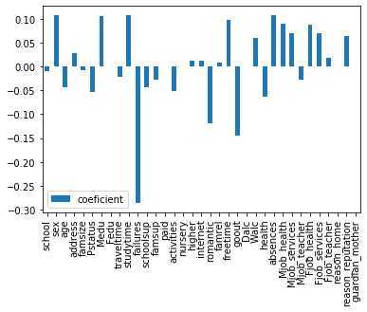
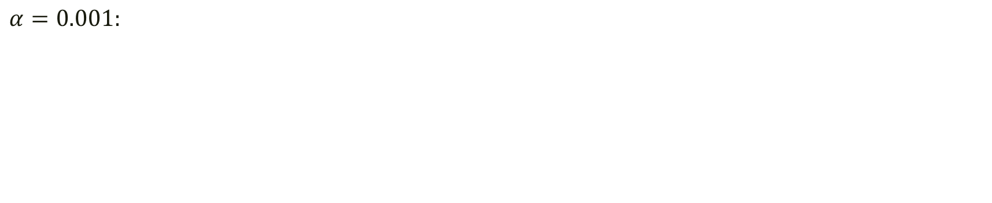
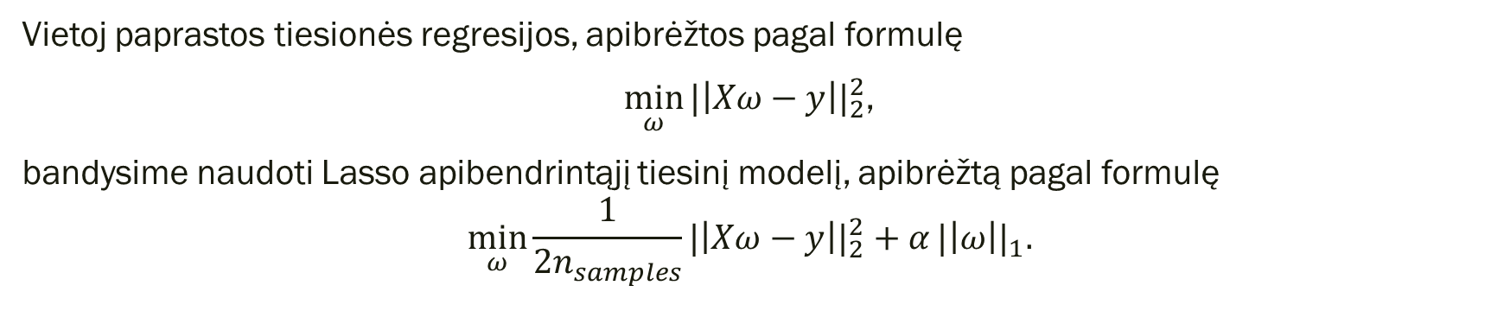
Vietoj paprastos tiesionės regresijos, apibrėžtos pagal formulę
$\min_{ω}{{|\left|Xω−y\right||}_{2}^{2}}$,
bandysime naudoti Lasso apibendrintąjį tiesinį modelį, apibrėžtą pagal formulę
$$\min_{ω}{\frac{1}{2n_{samples}}|\left|Xω−y\right||_{2}^{2}+α}|\left|ω\right||_{1}.$$
$$α=0.001:$$
Bandysime iš modelio šalinti šiuos kintamuosius: Fedu, paid, guardian_mother, nursery, Dalc, reason_home.
Alkoholio vartojimas darbo dienomis šiuo atveju laikomas nereikšmingu.

Slide 20
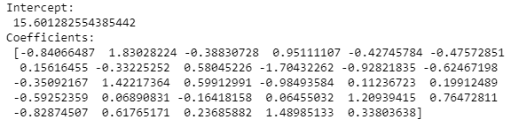
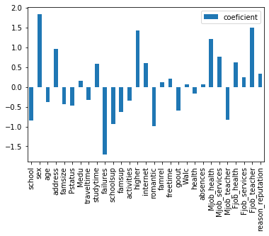
Su „Scikit-learn“:
RMSE = 3.91
Alkoholio vartojimas darbo dienomis liko nereikšmingas, savaitgaliais – arti nereikšmingumo.
Svarbiausiais kintamaisiais išliko lytis, atsiskaitymų nesėkmės mokslo metų eigoje, noras studijuoti aukštąjį mokslą bei tėvų darbų sritis. Šį modelį ir tvirtiname.

Slide 21
2.5 Tiesinės regresijos modelio išvados

Slide 22
RMSE be jokių duomenų transformacijų – 3.97.
Be kategorinių kintamųjų – 4.08.
Be x_other kintamųjų – 3.96.
Po Lasso regresijos nunulintų kintamųjų – 3.91
Darbo dienomis vartojamo alkoholio įtaka galutiniam metiniam pažymiui yra nereikšminga.
Savaitgaliais vartojamo alkoholio įtaka galutiniam metiniui arti nereikšmingumo.
Maksimali galutinio metinio pažymio reikšmė yra 20. Mūsų gautas RMSE ~4.

Slide 23
3. Random forest

Slide 24
Random Forest modelis geresnių rezultatų neduoda.
Kadangi jis yra atsitiktinis dėl savo kilmės, tai jo pateikiama RMSE varijuoja, kartais net šokteli aukščiau tiesinės regresijos modelio RMSE.
Geriausius rezultatus davė šie parametrai:
n_estimators=1500,
max_depth=5,
max_leaf_nodes=10.
Geriausias gautas RMSE: 3.86

Slide 25


